Slide 1
Computação Evolutiva
Aula 6 – Algoritmos Genéticos
(Parte II)
Prof. Paulo Salgado

Slide 2
Roteiro
• Limites dos Algoritmos Genéticos Simples
• Operadores de Cruzamento Alternativos
• Algoritmo Genético para valores Reais
• Operadores de Mutação
• Operadores de Cruzamento

Slide 3
O
AGS
• Na Aula passada foi visto o funcionamento dos AGS’s.
• Os AGS’s têm sido assunto de pesquisa em muitos estudos de casos
• Comumente utilizado com Benchmark para novos AG’s
• Estatisticamente caracterizado
• Varredura completa do espaço de soluções
(espaço genótipo) comprovada pelo Teorema dos Esquemas

Slide 4
Limites dos AGS’s
• Os AGS’s têm muitas limitações:
•
A sua representação (String Binária) e muito restritiva
O operadores de Cruzamento e Mutação são apenas aplicados para uma String Binária e representação de inteiros
O mecanismo de seleção é sensível à convergência da população, podendo induzir a valores de fitness muito próximos
O modelo de geração da população pode ser melhorado com algum mecanismo de seleção de sobrevivência
•
•
•

Slide 5
Operadores
de
Cruzamento
Alternativos
• O desempenho do operador de Cruzamento de 1-Ponto depende da ordem com que as variáveis aparecem na representação
É mais comum manter juntos os genes que têm algum tipo de semelhança
Existe forte tendência contra unir os genes finais e iniciais da String Binária
Estas características são conhecidas como Bias Posicional
Pode ser explorada se conhecermos a estrutura do problema, porém este não é o caso usual.

Slide 6
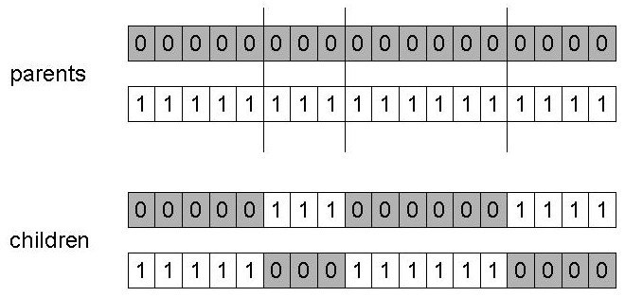
Operador de
Cruzamento
de
n-Pontos
• Escolha n pontos aleatórios de corte
• Divida os cromossomos ao longo destes pontos
• Una as partes, alternando as contribuições dos pais
• Esta é uma generalização do operador de 1-ponto (ainda há bias posicional)

Slide 7
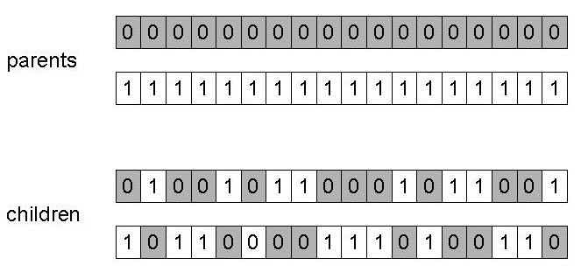
Operador
de
Cruzamento
Uniforme
• Assinale “CARA” para um pai, e “COROA” para o outro
• Arremesse uma moeda para a escolha de cada gene do filho
• Faça uma cópia inversa para o segundo filho
• A herança dos genes fica independente para posição

Slide 8
Cruzamento
ou
Mutação?
• Longo Debate: Qual o melhor, mais
necessário e importante operador?
• Resposta: (não há unanimidade)
• Depende do problema, mas, em geral, é bom ter ambos
• Aplicando-se apenas o Operador de Mutação é possível se ter um AE
• Aplicando-se apenas o Operador de Cruzamento não possível se ter um AE

Slide 9
Cruzamento
ou
Mutação?
• Investigação (Exploração): Descobrimento de áreas
promissoras no espaço de busca, i.e., ganho de
informação sobre o problema
• Aproveitamento (Explotação): Otimização dentro de uma área promissora, i.e., uso de informações
• Existe uma cooperação E uma competição entre os operadores
• Cruzamento é investigativo; busca a área em
algum lugar “entre” as áreas dos pais
• Mutação faz um aproveitamento, este cria uma pequena diversidade aleatória da área de busca ou investigação

Slide 10
Cruzamento
ou
Mutação?
• Somente o cruzamento pode combinar as
informações dos pais
• Somente a mutação pode introduzir novas informações
• O operador de cruzamento não altera as frequências relativas entre os genes da população
• Para tentar um ponto ótimo, frequentemente há a necessidade de uma mutação “venturosa” (“sortuda”).

Slide 11
Cruzamento
e
Mutação
Espaço
de
Busca
* Seleção *
* * * * *
* * *
*
* Mutação* * * *
*
Filhos
*
*
*
Cruzamento
* - Representação
de um indivíduo

Slide 12
Outras Representações
• Código Gray de inteiros (ainda cromossomos
binários)
• Código de
alterações fenótipo – fenótipo
Gray é um mapeamento onde pequenas
do genótipo causam pequenas variações no
Gera um mapeamento suave entre o genótipo e
• Atualmente, outras codificações são aceitas como
mais eficientes para representação de variáveis numéricas
• Inteiros
• Ponto flutuante
Decimal | Binário | Gray
0 | 0 | 0
1 | 1 | 1
2 | 10 | 11
3 | 11 | 10
4 | 100 | 110
5 | 101 | 111

Slide 13
Representações
de
Inteiros
• Alguns problemas tem naturalmente variáveis
inteiras
• E.g., parâmetros no processamento de imagens
• Outros problemas usam valores categóricos a partir de um conjunto fixo
• Exemplo: Cores = {Azul, Verde, Amarelo, Rosa}
• Operadores de cruzamento aplicáveis
• N-Pontos
• Uniforme

Slide 14
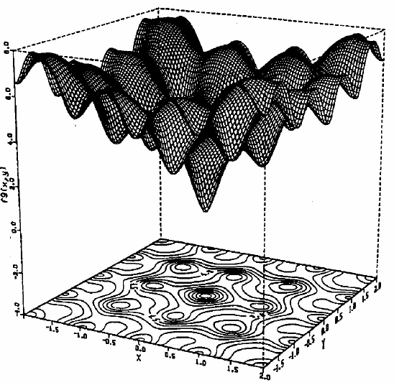
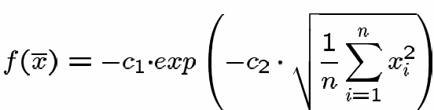

Problemas
de
Valores
Reais
• Muitos problemas têm seus parâmetros definidos como
números reais
• f : =>
• Ilustração: Função de Ackley (freqüentemente usada na CE)
n

Slide 15
Mapeamento
de
Valores
Binárias
Reais
em
Strings
Seja: z∈ [x,y] ⊆
Representado
por {a1,…,aL}∈{0,1}^{L}
[x,y] → {0,1}^{L} deve ser inversível (um genótipo por fenótipo)
: {0,1}^{L} → [x,y] define a representação
2^{L}
• Somente
valores são representados (discretização)
• L determina a precisão máxima possível para a solução
• Alta Precisão => Cromossomos Longos (Evolução Lenta)

Slide 16
Operador
de
Mutação
em
Ponto
Flutuante
• Esquema geral para mutações de ponto flutuante:
x ′
= x1′, ...,
x =
x₁ , ..., x_{l}
→
x_{l}′
x , x′ ∈ [LB ,UB]
i
i
i
i
• LB – Limite Inferior; UB – Limite superior
• Mutação Uniforme:
guiado aleatoriamente (Uniforme) a partir [_{LB ,UB}
x′
]
i
i
i
• Análogo a inversão de bits (binário) ou reordenamento
aleatório (Inteiros)

Slide 17
Operador
de
Mutação
em
Ponto
Flutuante
• Mutações Não-Uniformes
• Muitos métodos propostos na literatura
• A maior parte são probabilísticos, porém usualmente fazem apenas uma pequena alteração de valores
• O método mais comum é somar um número aleatório para
cada variável separadamente, a partir de uma distribuição
Gaussiana N(0,σ), garantindo o intervalo de validade de
cada variável
• O Desvio padrão (σ) controla o montante de alteração (2/3
das alterações irão cair no intervalo de -σ
a
+σ)

Slide 18
Operadores
de
Cruzamento
para
Valores
Reais
• Caso Discreto:
• Cada valor dos genes Z vem ou do Pai X ou do Pai Y com
igual probabilidade: Z_{i} = X_{i} ou Y_{i.} (n-pontos ou uniforme)
• Caso Intermediário
• Explora a ideia de criar filhos aritmética)
“entre” os pais
(Combinação
• zi = α xi
+ (1 - α) yi
^{onde} α ^{: 0} ≤ α
≤ 1
• O parâmetro α pode ser:
• Constante: Cruzamento Aritmético Uniforme
• Variável (varia com a geração)
• Aleatório, sendo um diferente valor para cada utilização

Slide 19
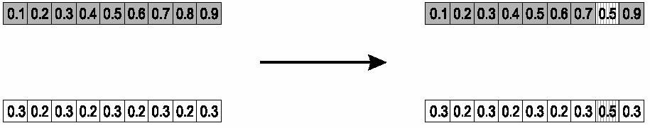
Cruzamento
Aritmético
Simples
•
•
•
Pais: 〈x1,…,xn 〉
e 〈y1,…,yn〉
Seleciona um único gene (k) de forma aleatória,
Filho1 é:
x1 , ..., xk −1 , α ⋅ yk + (1 − α ) ⋅ xk ,
...,x_{n}
•
Inverso para o outro filho, com α = 0.5

Slide 20
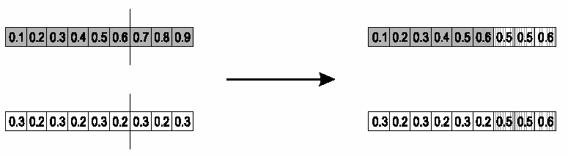
Cruzamento Aritmético
•
•
Pais: 〈x1,…,xn 〉
e 〈y1,…,yn〉
Pague aleatoriamente um ponto no cromossomo e misture
os genes
filho₁ é:
•
^{x , ..., x}k , α ^{⋅ y}k
⁺ ⁽¹ ⁻ α ^{) ⋅ x}k +1, ..., α^{⋅y}n ⁺ ⁽¹ ⁻ α^{) ⋅ x}n
1
+1
•
Inverso para o outro filho com α = 0.5

Slide 21
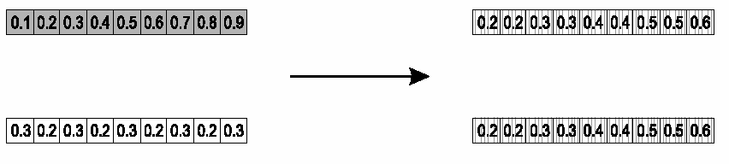
Cruzamento
Aritmético
Completo
•
•
•
Mais comumente utilizado
Pais: 〈x1,…,xn 〉
Filho1 é:
e 〈y1,…,yn〉
α ⋅ x + (1 − α) ⋅ y
•
O inverso para o outro filho com α = 0.5

Slide 22
Tarefa...
• Utilize os conceitos dos operadores apresentados ao problema proposto na aula passada!

